Slide 1
信号伝送
波面再現領域
【振動検出】
【振動出力】
センサー
アクチュエーター
面上の剛体の運動
運動情報の再現
膜
膜
振動検出方向
振動出力方向
水
水
【触覚検出側】
【触覚再現側】

Slide 2
振動源（振動スピーカー）
5[cm]
加速度センサー

Slide 5
CH2
CH3
加速度センサー
計測点
CH4
CH1
②
③
φ15[cm]
⑤
⑥
④
⑨
⑪
①
⑩
φ8[cm]
φ4[cm]
⑧
⑬
⑫
⑮
CH5
⑦
CH8
⑭
振動源
CH6
CH7

Slide 6
振幅
4CH
8CH

Slide 7
位相
4CH
8CH

Slide 8
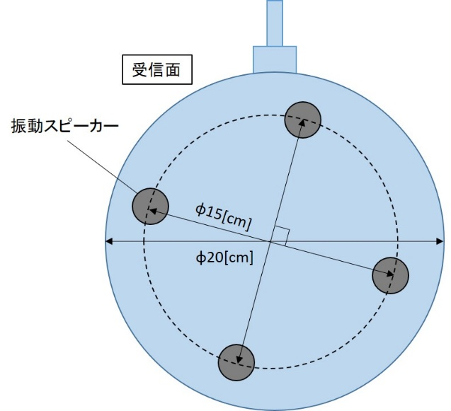
②
③
①

Slide 9
Chance Level
Chance Level
Chance Level

Slide 12
Chance Level

Slide 13
Chance Level

Slide 15
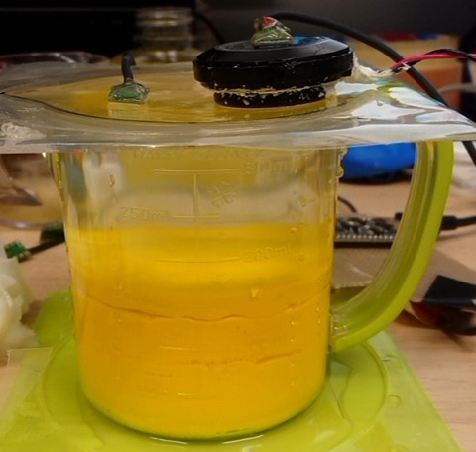

Slide 16
21[mm]
21[mm]
Φ19[mm]
膜
振動源
ポリスチレン板
ホース
水
30[ml]容器（硬度0, 5の場合）
アクリル板

Slide 17
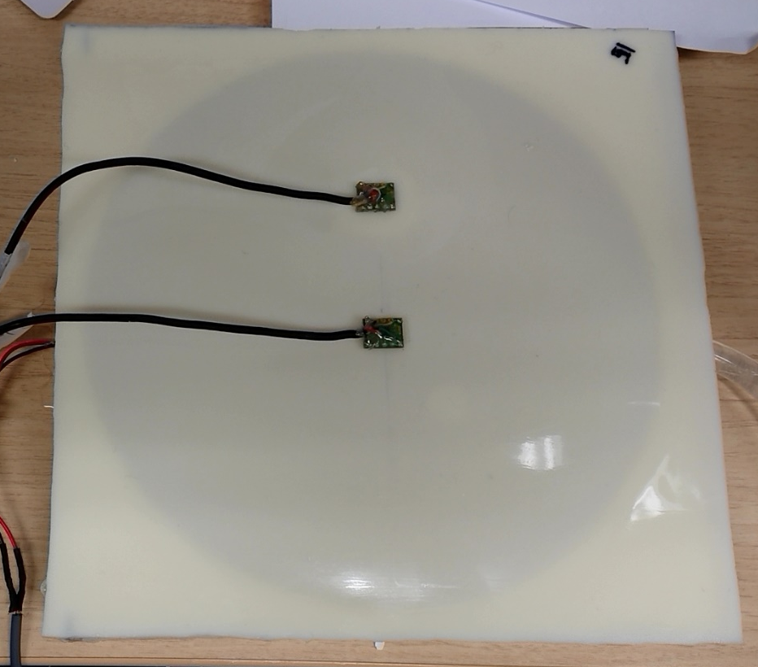
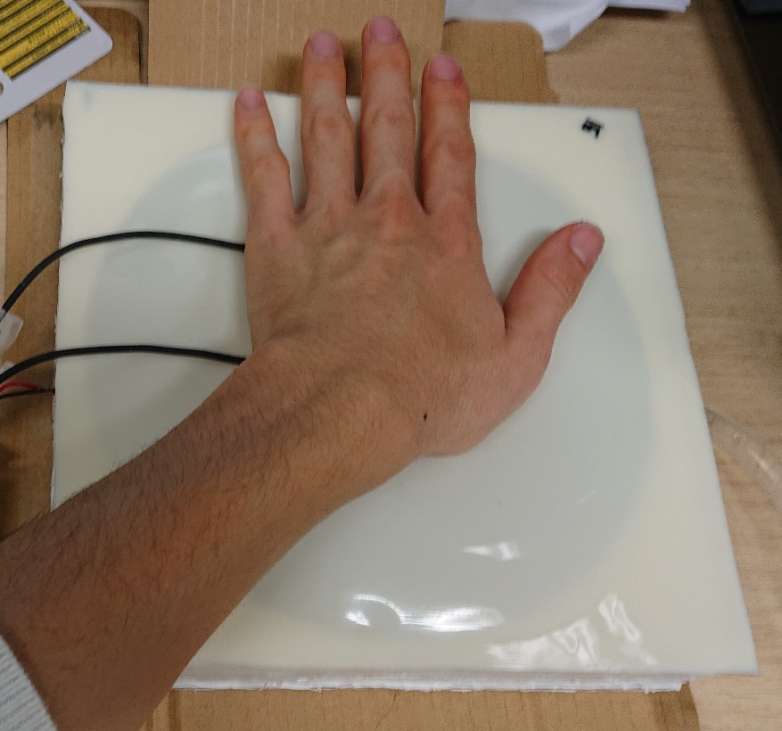

Slide 18
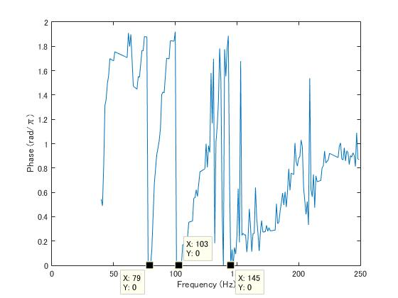
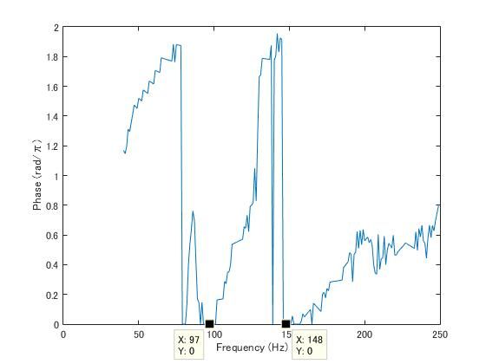
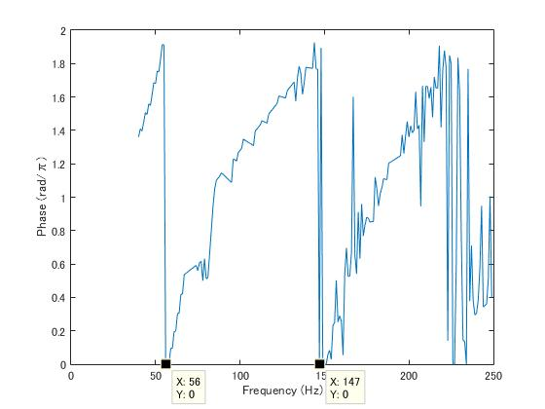
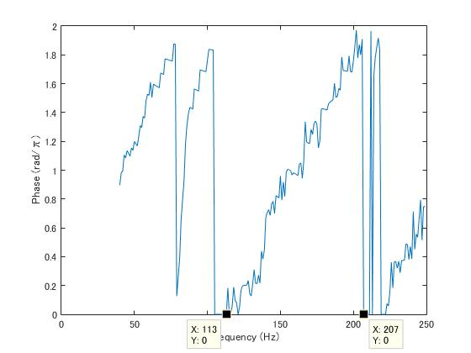
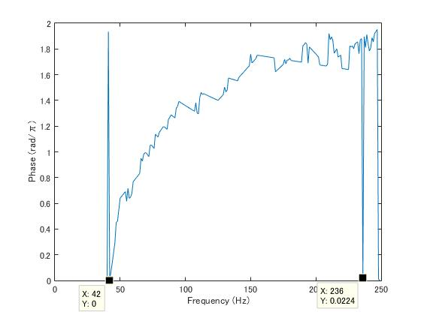
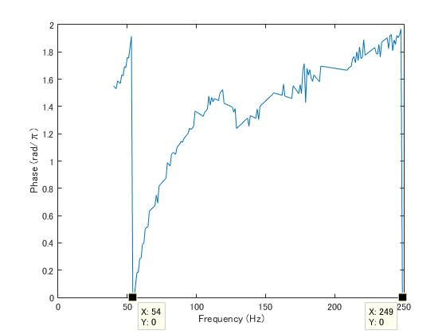
硬度0・皮膚接触なし
硬度0・皮膚接触あり
硬度5・皮膚接触なし
硬度5・皮膚接触あり
硬度15・皮膚接触なし
硬度15・皮膚接触あり

Slide 19

24[cm]
24[cm]
φ13[cm]
φ11[cm]
45°
アンプ
φ19[cm]
45°
24[cm]
24[cm]
φ19[cm]
ステンレス板（3[mm]厚）
【受信側】
【送信側】
膜
振動スピーカー
ポリスチレン（31[$cm^{3}$]）
5[cm]
5[cm]
加速度センサー
ポリスチレン板
水
アクリル板
水
21[cm]
21[cm]

Slide 21
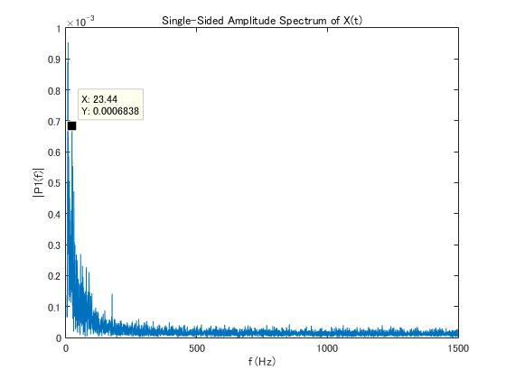
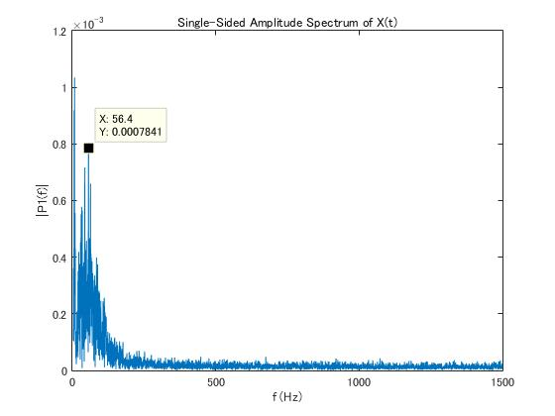
1点なぞり振幅スペクトル
CH1
CH5
100[Hz]
100[Hz]

Slide 22
計測点
②
③
①
⑤
⑥
④
⑨
φ2[cm]
⑦
⑧
⑩
⑪
φ4[cm]
2.5[cm]
振動源

Slide 23
4章8CH装置との比較

Slide 24
1点のなぞり
1.15[cm]
2点のなぞり

Slide 25
点数弁別
Chance level

Slide 26
左右方向
2.3[cm]
反時計回り
時計回り
φ4.6[cm]
2.3[cm]
上下方向

Slide 27
移動量7：5.9[cm]
移動量6：5.1[cm]
基準移動量：4.2[cm]
移動量4：3.4[cm]
移動量3：63°
移動量3：2.5[cm]
移動量4：84°
φ4.6[cm]
2.3[cm]
基準移動量：106°
移動量6：127°
移動量7：148°

Slide 28
5.9[cm]
5.1[cm]
3.4[cm]
63°
2.5[cm]
φ4.6[cm]
84°
2.3[cm]
127°
148°

Slide 29
Chance level
方向正答率
Chance level

Slide 31
Chance level
移動量正答率
Chance level

Slide 32
両方正答率
Chance level
Chance level

Slide 33
Chance level

Slide 35
Chance level
Chance level

Slide 36
受信面へ
クリップ
100[mm]
162[mm]
60mm
75[mm]
50[mm]
圧電スピーカーA
φ20[mm]
圧電スピーカD
60[mm]
50[mm]
圧電スピーカーB
圧電スピーカーC

Slide 37
送信面へ
クリップ
100[mm]
162[mm]
60mm
75[mm]
振動スピーカーA
φ45[mm]
振動スピーカーD
50[mm]
60[mm]
50[mm]
振動スピーカーB
振動スピーカーC

Slide 38
Chance level

Slide 39
24[cm]
24[cm]
φ13[cm]
φ16[cm]
24[cm]
45°
24[cm]
45°
φ19[cm]
φ22[cm]

Slide 40
Chance level

Slide 41
Chance level

Slide 43
Chance level

Slide 44
Chance level

Slide 45
Chance level

